Slide 1
КУЛЬТУРА И ПАМЯТЬ

Slide 2
Программы изучения познавательных процессов
Английский психолог М. Коул стремился исследовать познавательные процессы в их практической деятельности, т.е. он стремился доказать, что традиции, контекст обыденной жизни дифференцируют и структурируют когнитивный опыт и развитие.
Цель кросс-культурных исследований - это изучение влияния социокультурной среды на психику человека, а точнее на память, на интеллект и на процессы восприятия.
М. Коул приводит три направления исследовательских программ, проводимых учеными в разное время. Каждая из них по-своему стремится выявить роль социокультурной среды в психике с помощью кросс-культурных исследований.

Slide 3
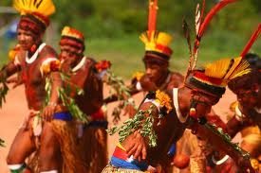
В первой программе внимание сконцентрировано на процессах восприятия. Специалистом по экспериментально-психологическим методам в этой экспедиции был У. X. Р. Риверс.
Главным в его работе было проверить, справедливо ли мнение о том, что "дикие и полуцивилизованные расы демонстрируют более высокую сенсорную чувствительность, чем та, которую можно обнаружить у европейцев".
Риверс протестировал 170 туземцев. Тест на проверку остроты зрения показал, что "величина остроты зрения" у жителей Торресова пролива равна 2,1:1.
Для сравнения были также протестированы жители острова Гельголанд у побережья Германии. Эти люди зарабатывали на жизнь рыбной ловлей, как и испытуемые с острова Торресова пролива, и были не слишком образованны. Средняя острота зрения для этой группы составила 1,77:1.
После сравнения этих данных и результатов альтернативных методик измерения остроты зрения Риверс заявил: "Общий вывод, который можно сделать, состоит в том, что острота зрения дикарей и полуцивилизованных людей, хотя и превосходит несколько остроту зрения нормального европейца, но степень этого превосходства не так значительна..."

Slide 4
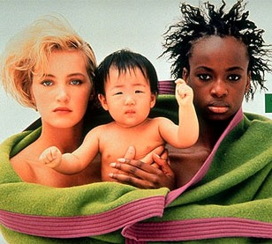
Во второй программе внимание сконцентрировано на интеллекте.
Здесь основным критерием для оценки интеллекта использовался IQ - тест, созданный А.Бине и Т.Симоном. На начальных этапах исследований ученые пренебрегали предупреждениями Бине и Симона о проблемах, возникающих при тестировании людей с различным культурным опытом.
По мнению самого Коула: "Единственный способ получить культуронезависимый тест - это разработка заданий, в равной мере являющихся частью жизненного опыта во всех культурах. Следуя логике работы Бине, это потребует отбора деятельностей, ценимых взрослыми, принадлежащим ко всем культурам (или хотя бы к двум!) и выявления среди них деятельности, эквивалентной по структуре, ценности и частоте осуществления. Но до сих пор никто не выполнил такой исследовательской программы".

Slide 5
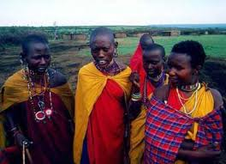
В третьей программе изучалась память
Коул вместе со своими коллегами изучал особенности памяти у фермеров-рисоводов племени кпелле в центральной Либерии. Задания, которые они использовали, называлось заданиями на "свободное припоминание".
Испытуемым предъявлялся список слов для запоминания, и они вспоминали их в любом порядке.
В результате оказалось, что вопреки легендам о замечательной памяти неграмотных народов, они справлялись с этим заданием хуже, чем это предусматривалось стандартами, полученных от американских исследователей.
Тогда предположили, что возможно в повседневной практике кпелле не требуется запоминание некоего набора слов или объектов. Возможно, следует использовать задание, с которыми испытуемые стакиваются в обыденной жизни. Эта идея была проверена, в качестве стимульного материала использовался некий материал, и слова различными способами вплетались в повествование.
Такой способ предъявления задания оказался гораздо эффективнее. Таким образом, в исследовании памяти важное значение, как и в исследовании интеллекта, отводится культурным различиям в организации повседневной жизнедеятельности.

Slide 6
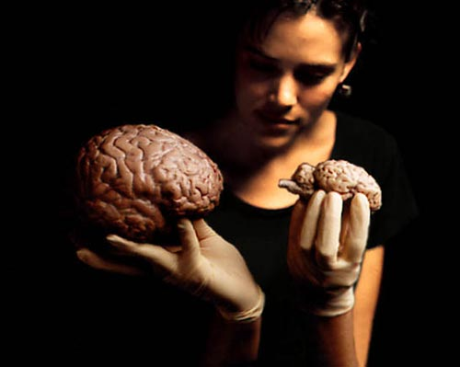
Ученые сравнивали процессы запоминания американских студентов и студентов из Ганы, которым рассказывали устные истории.
Те и другие запоминали рассказы и читали их вслух.
Росс и Милссон обнаружили, что в целом студенты из Ганы лучше американцев за­поминали рассказы.
Таким образом, оказалось, что у носителей культуры с развитой устной традици­ей память действительно лучше.
Однако Коул и его коллеги (Cole, Gay, Glick & Sharp, 1971) обна­ружили, что неграмотные африканские испытуе­мые показали гораздо худшие результаты, воспро­изводя списки слов, чем когда воспроизводили рассказы.
Эти данные показывают, что культурные отличия в запоминании как функции устной тра­диции ограничиваются лишь значимым материа­лом.

Slide 7
Запоминание и эффект серийного расположения
Один из самых хорошо известных аспектов памя­ти — это эффект серийного расположения.
Ре­зультаты экспериментов позволяют сделать пред­положение, что мы запоминаем предметы лучше, если они попадаются нам в списке первыми (эф­фект первичности) или последними (эффект но­визны).
Интересно, что Коул и Скрибнер (Cole & Scribner, 1974) не обнаружили связи между серий­ным расположением и вероятностью того, что предмет запомнится, когда изучали память пред­ставителей живущего в Либерии племени крелль.

Slide 8
Процесс запоминания — метафора компьютера
Вагнер (Wagner, 1980) сделал предположение о том, что эффект первичности зависит от много­кратного повторения того, что вы пытаетесь запом­нить, и что эта стратегия памяти связана с обуче­нием.
Вагнер сравнил группы марокканских детей, которые ходили и не ходили в школу, и обнаружил, что эффект первичности был намного сильнее у детей, посещавших школу.
Вагнер выдвинул гипо­тезу, что процесс запоминания, подобно компью­теру, имеет две части:
«железо» — базовую огра­ниченную память, неизменную в разных культу­рах;
и «программное обеспечение» — память, которую мы развиваем, когда пытаемся запомнить то, что учили.
Именно программируемая часть в разных культурах варьирует.

Slide 9
Память и систематическое образование
На способность запоминать несвязанную информа­цию, по-видимому, оказывает влияние не столько культура, сколько тот факт, посещают люди школу или нет.
Учителя ждут от детей, что те будут запо­минать буквы, таблицу умножения, правила и фор­мулы.
Испытуемые, посещавшие школу, следова­тельно, обладали большей практикой запоминания, чем люди, не учившиеся в школе.
Исследование Скрибнера (Scribner, 1974), ко­торый провел серию экспериментов с образован­ными и необразованными африканцами, подтвер­дило эту идею.
Образованные африканцы были способны вспомнить списки слов в той же степе­ни, что и американские испытуемые, тогда как не­образованные африканцы запоминали меньше слов.

Slide 10
Память и выработка стереотипов
Функционирование памяти влияет на широкий спектр психологических явлений, в том числе и на выработку стереотипов.
Так, в одном исследовании (Bigler & Liben, 1993) американских детей евро­пейского происхождения попросили запомнить рассказы о белых и неграх, отвечавших или не от­вечавших расовым стереотипам.
Различные нега­тивные черты ассоциировались в рассказах или с белыми, или с чернокожими героями.
Результаты показали, что дети, лучше запоминавшие расска­зы, противоречившие стереотипам, были менее склонны к расовым стереотипам и лучше класси­фицировали людей по многим показателям.
И на­против, дети, склонные к расовым стереотипам, плохо запоминали тексты, не соответствующие их концепции.
Следовательно, память может воздей­ствовать на стереотипы и на то, как мы понимаем людей.

